Slide 1
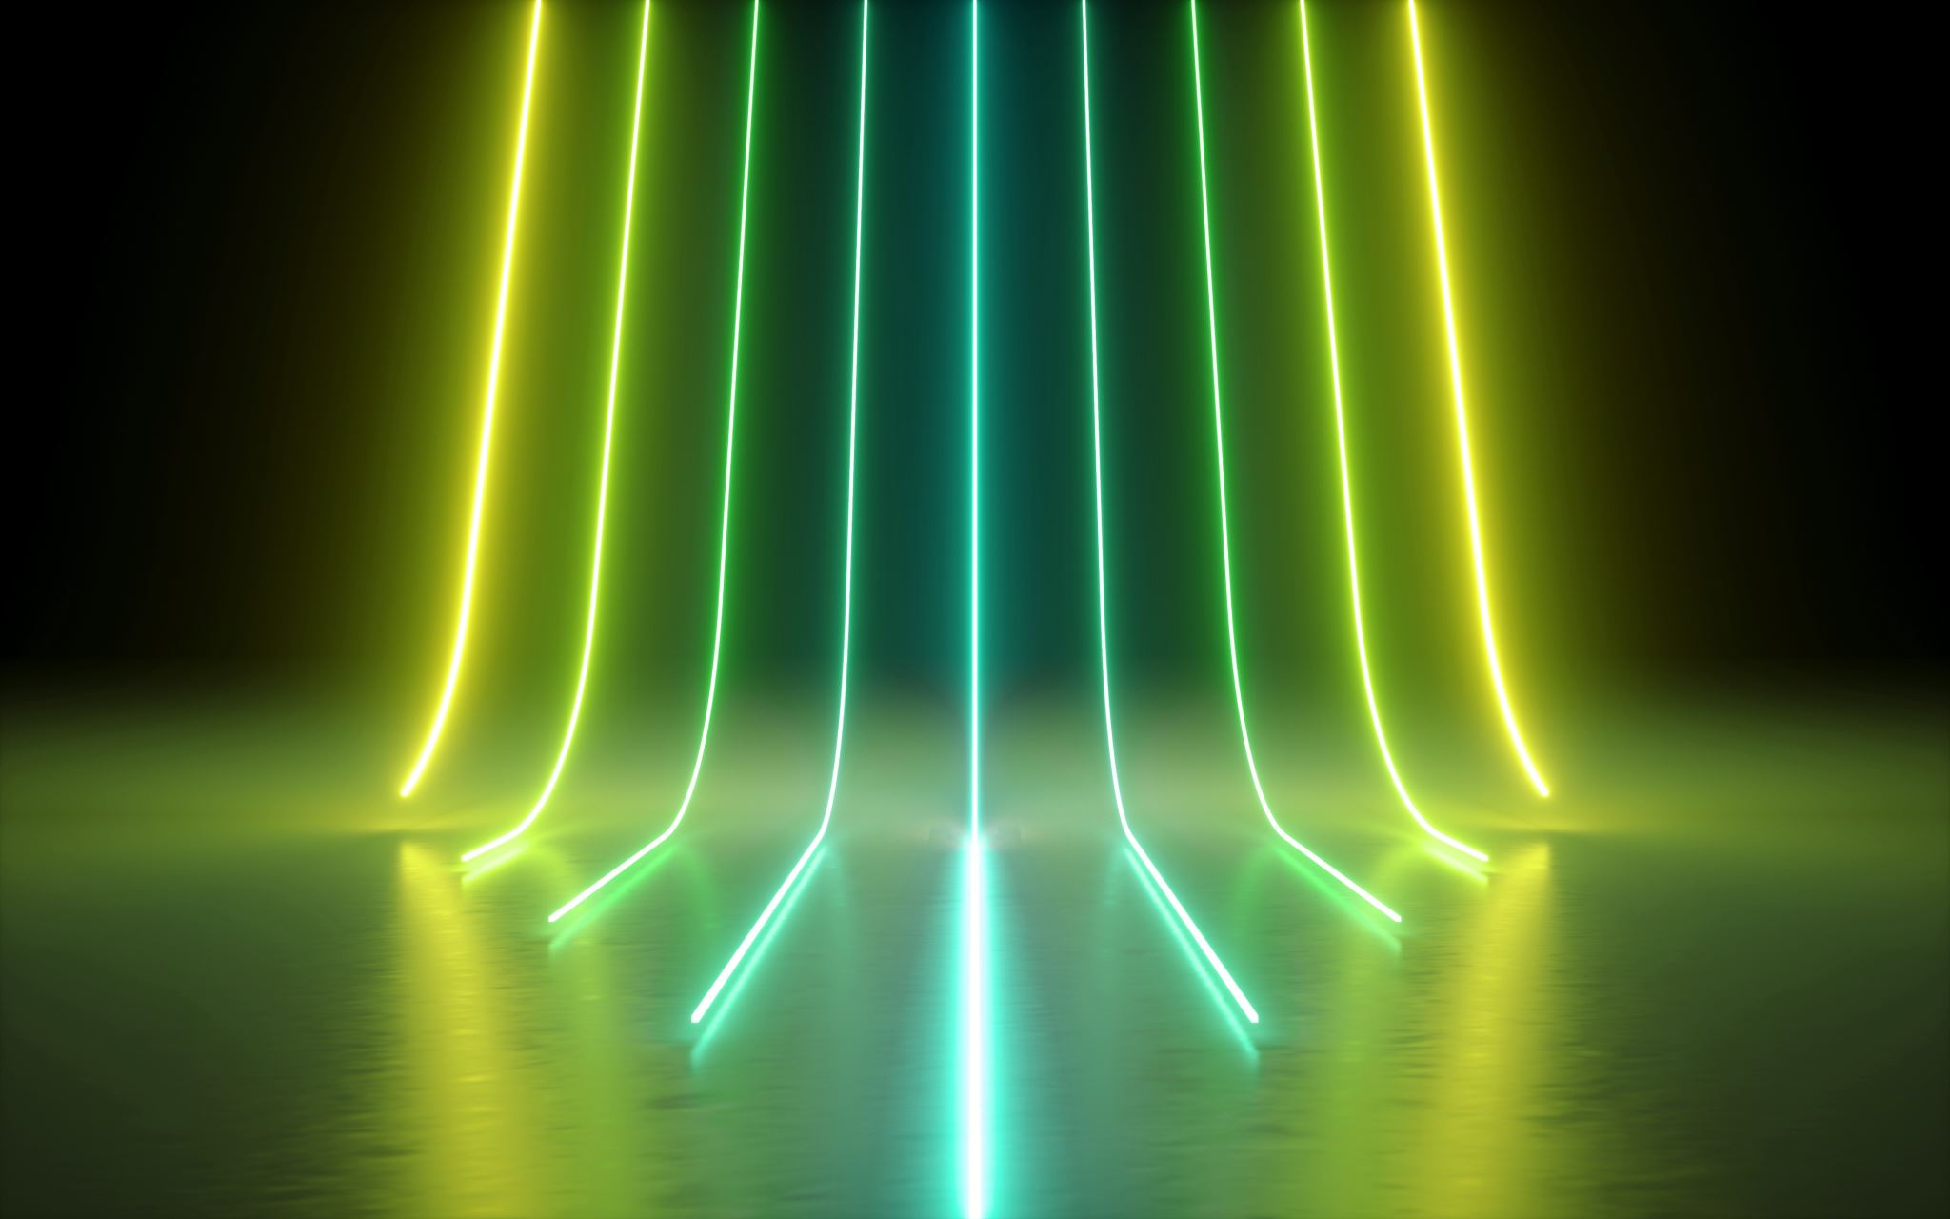

Το CERN στο σχολείο μας
Ελληνογαλλική Σχολή Jeanne d’Arc

Slide 2
Δράσεις
Δημοτικό- Γυμνάσιο Προσομοίωση Scratch
Γυμνάσιο – Λύκειο Ανιχνευτής Σωματιδίων
Λύκειο (Θετική) 3D Επιταχυντής με ηλεκτρομαγνήτες
1
2
3

Slide 3
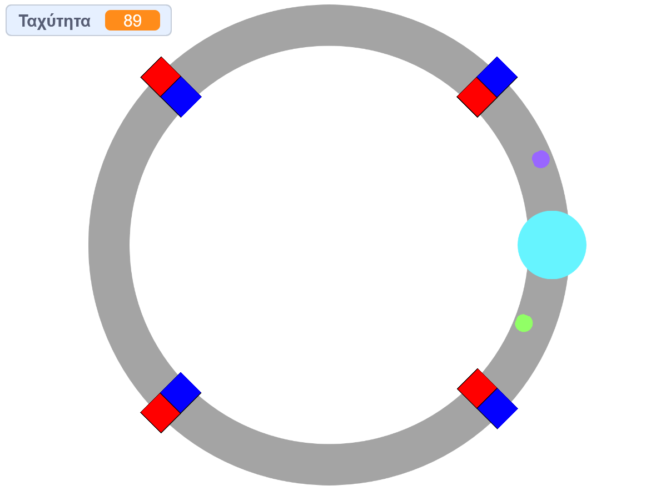
Προσομοίωση επιταχυντή στο Scratch

Slide 4
Προσομοίωση επιταχυντή στο Scratch
Επίπεδο: Ε’- Στ’ Δημοτικού, Γυμνάσιο
Λογισμικά: Scratch
Αντικείμενο: Προγραμματισμός
Διάρκεια: 3 – 4 διδακτικές ώρες
Περιγραφή: Οι μαθητές σχεδιάζουν και προγραμματίζουν μια προσομοίωση του επιταχυντή και των σωματιδίων.
Σκοπός: Να μάθουν τη βασική λογική γύρω από τη
λειτουργία του επιταχυντή.

Slide 5
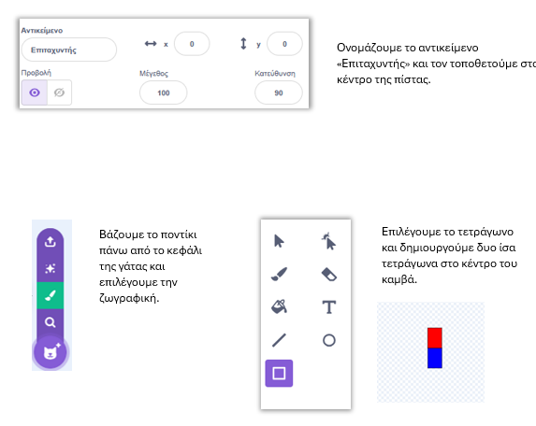
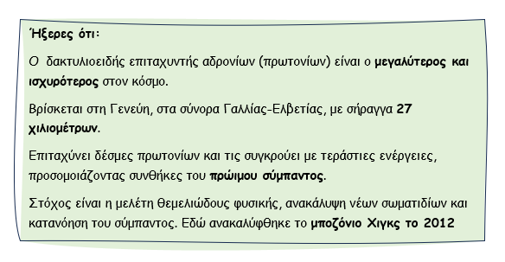
Σχεδίαση
Αρχικά, οι μαθητές θα πρέπει να σχεδιάσουν τον επιταχυντή στο Scratch.
Μέσα από φύλλα εργασίας οι μαθητές σχεδιάζουν το κάθε αντικείμενο, αλλά μαθαίνουν και αναλυτικές πληροφορίες για:
Τον κυκλικό επιταχυντή
Τους μαγνήτες
Τα σωματίδια
Τον CMS

Slide 6
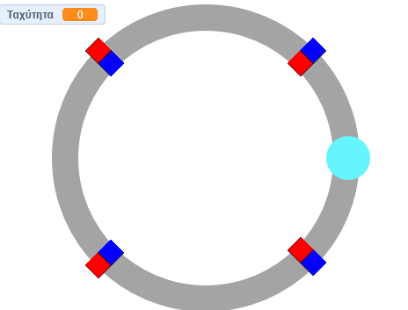
Προγραμματισμός
Στο επόμενο βήμα θα πρέπει να προγραμματίσουν:

Slide 7
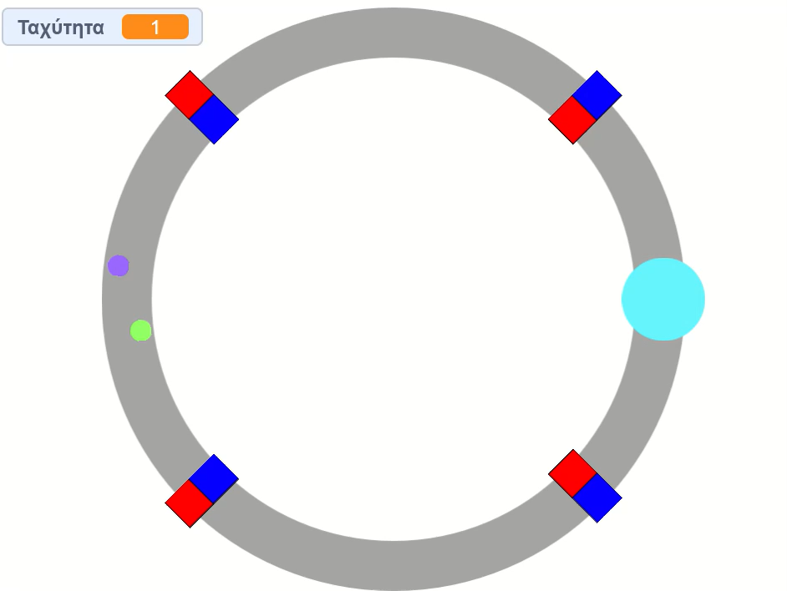
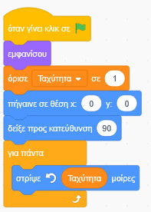
Προγραμματισμός
Tα σωματίδια να κινούνται σε κυκλική φορά.

Slide 8

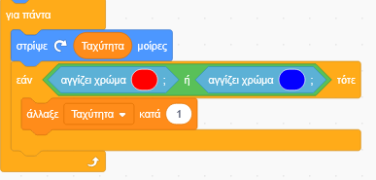
Προγραμματισμός
Όταν περνάνε από τους μαγνήτες, να αυξάνεται η ταχύτητά τους.

Slide 9
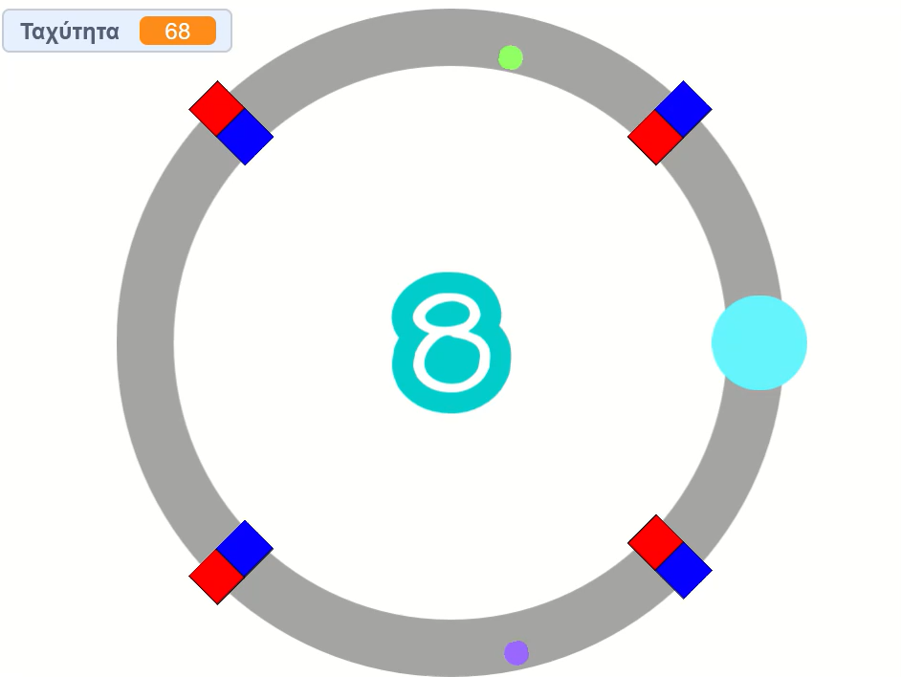
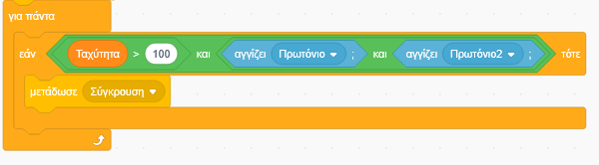
Προγραμματισμός
Όταν βρίσκονται και τα δυο στον CMS και με συγκεκριμένη ταχύτητα, θα γίνεται η σύγκρουση.

Slide 10
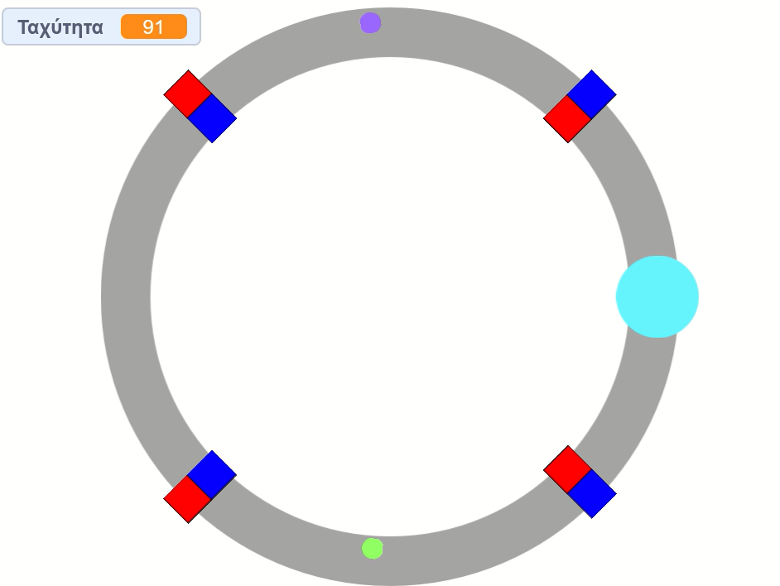
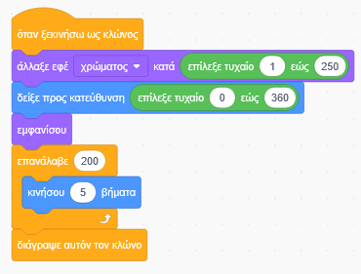
Προγραμματισμός
Θα δημιουργούνται νέα σωματίδια.

Slide 11
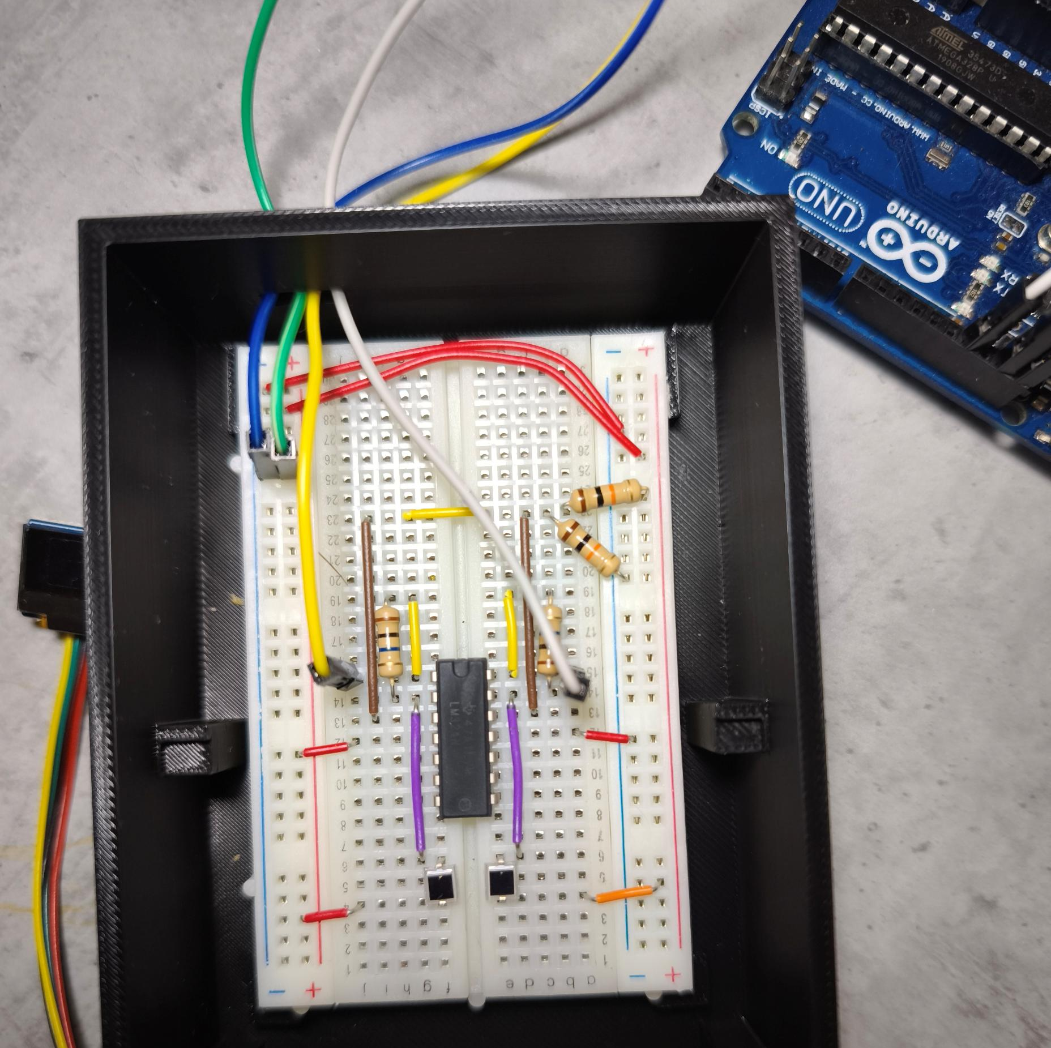
Ανιχνευτής κοσμικών σωματιδίων

Slide 12
Ανιχνευτής κοσμικών σωματιδίων
Επίπεδο: Γυμνάσιο, Λύκειο
Λογισμικά: Arduino IDE, Tinkercad
Υλικά: Arduino, BPW34, LM324, Αντιστάσεις
Αντικείμενο: Προγραμματισμός, 3D Σχεδίαση, Κυκλώματα
Κόστος: ~15€
Διάρκεια: 4 – 8 διδακτικές ώρες
Περιγραφή: Οι μαθητές σχεδιάζουν και προγραμματίζουν έναν ανιχνευτή κοσμικών σωματιδίων.
Σκοπός: Να μάθουν πώς λειτουργεί ο ανιχνευτής CMS αλλά και γενικότερα οι ανιχνευτές σωματιδίων.

Slide 13

Πώς δουλεύει
Η φωτοδίοδος BPW34 είναι ένας μικρός αισθητήρας που:
Ανιχνεύει φως και πολύ μικρές ποσότητες ενέργειας.
Όταν ένα σωματίδιο περνάει από πάνω της, παράγεται ένα πολύ αδύναμο ηλεκτρικό σήμα.
Το σήμα αυτό είναι τόσο μικρό που χρειάζεται ενίσχυση, γι’ αυτό χρησιμοποιούμε τον ενισχυτή LM324.
Μετά την ενίσχυση, το σήμα μετατρέπεται σε:
μέτρηση
ή μετρητή συμβάντων στον υπολογιστή.
Τοποθετούμε τον ανιχνευτή σε ένα κλειστό μαύρο κουτί, για να μην περνάει καθόλου φως.
Αν πάρουμε μέτρηση, σημαίνει ότι ένα σωματίδιο πέρασε από τον αισθητήρα.

Slide 14
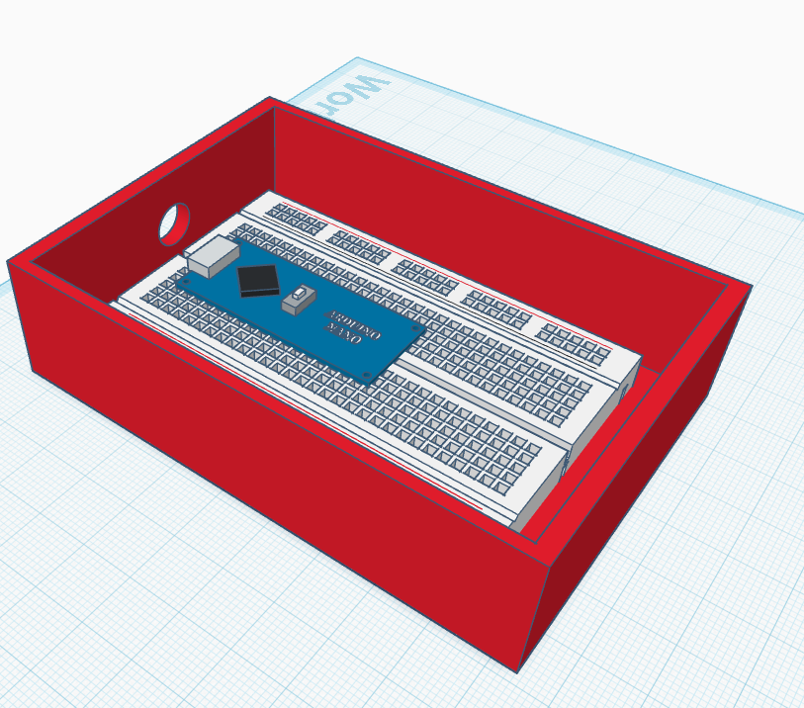
Σχεδίαση
Αρχικά, σχεδιάζουν στο Tinkercad, σύμφωνα με τις διαστάσεις του breadboard, ένα απλό κουτί με καπάκι.

Slide 15
Κύκλωμα
Φτιάχνουν το κύκλωμα με τους:
Αισθητήρες
Αντιστάσεις
Ενισχυτή
Για πιο προχωρημένο ανιχνευτή, θα μπορούσαν να τοποθετηθούν:
Μικρή οθόνη
Πυκνωτές (περισσότερη σταθερότητα)
Ποτενσιόμετρα (καλιμπράρισμα)
Buzzer
Led (για ειδοποίηση)
SD Card (αποθήκευση)

Slide 16
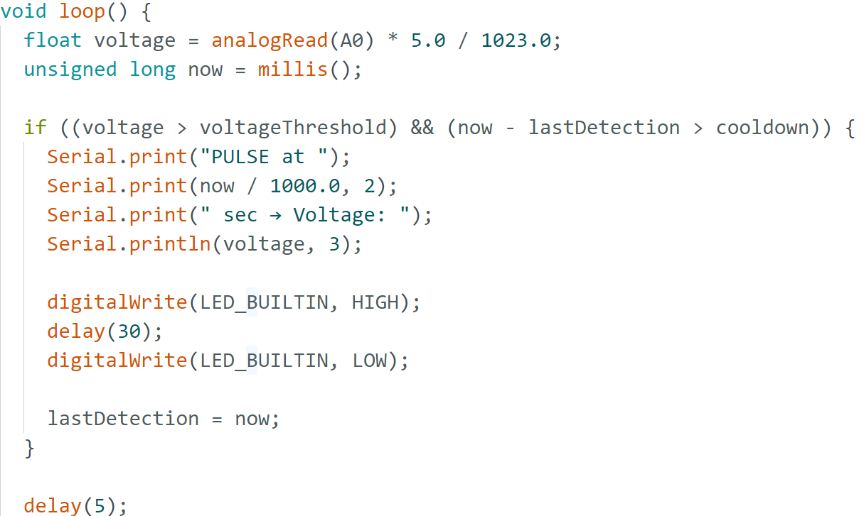
Προγραμματισμός
Προγραμματίζουν το Arduino:
να εμφανίζει τις μετρήσεις από τον αισθητήρα
Καλιμπράρουν τον ανιχνευτή εντοπίζοντας μέση τιμή, μέγιστες και ελάχιστες τιμές
Εμφανίζουν μόνο όταν έχουμε σωματίδιο

Slide 17
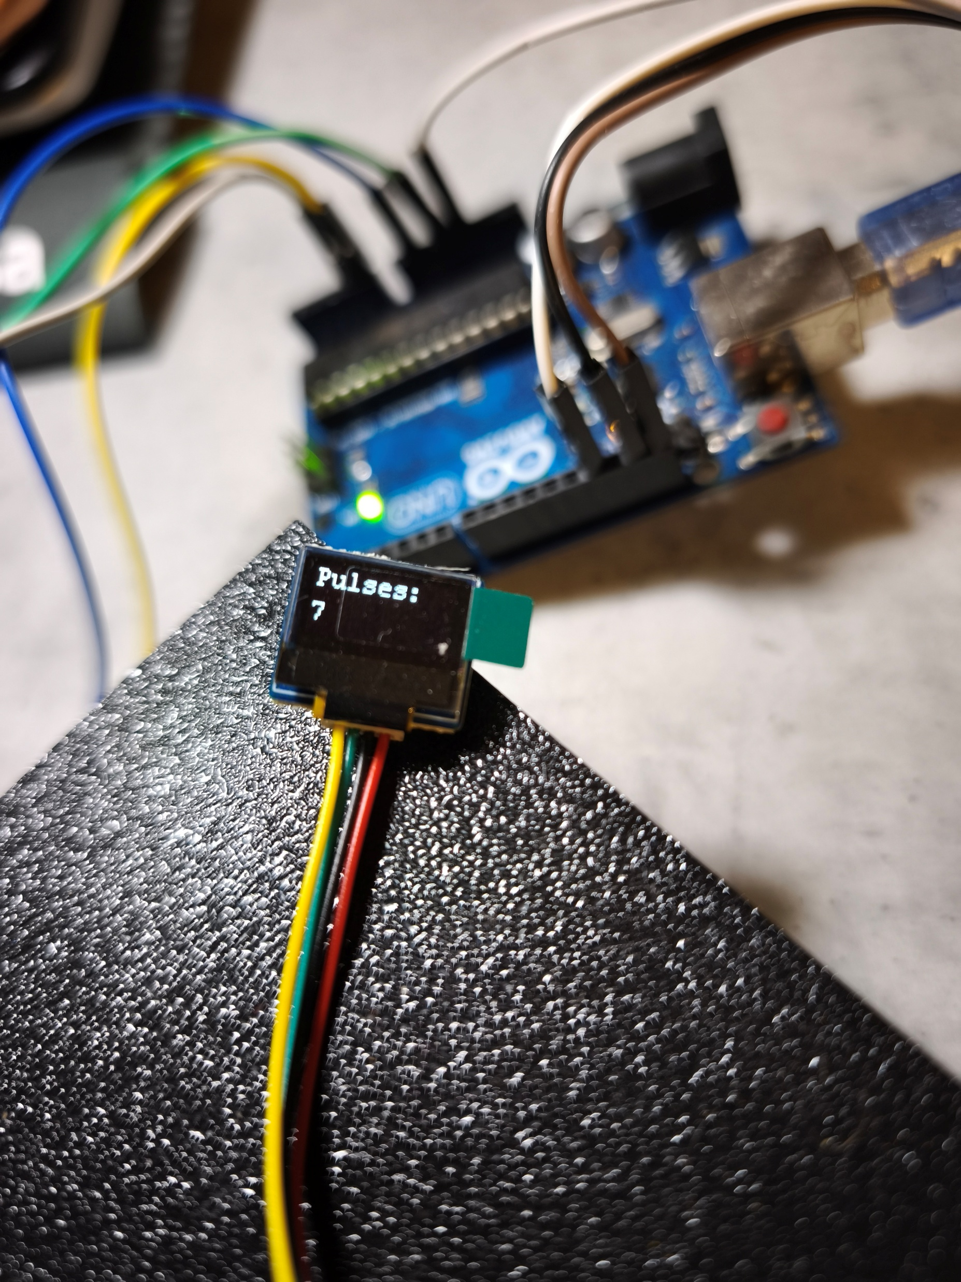
Αποτελέσματα
Κλείνουν το κουτί και καταγράφουν τις μετρήσεις.

Slide 18
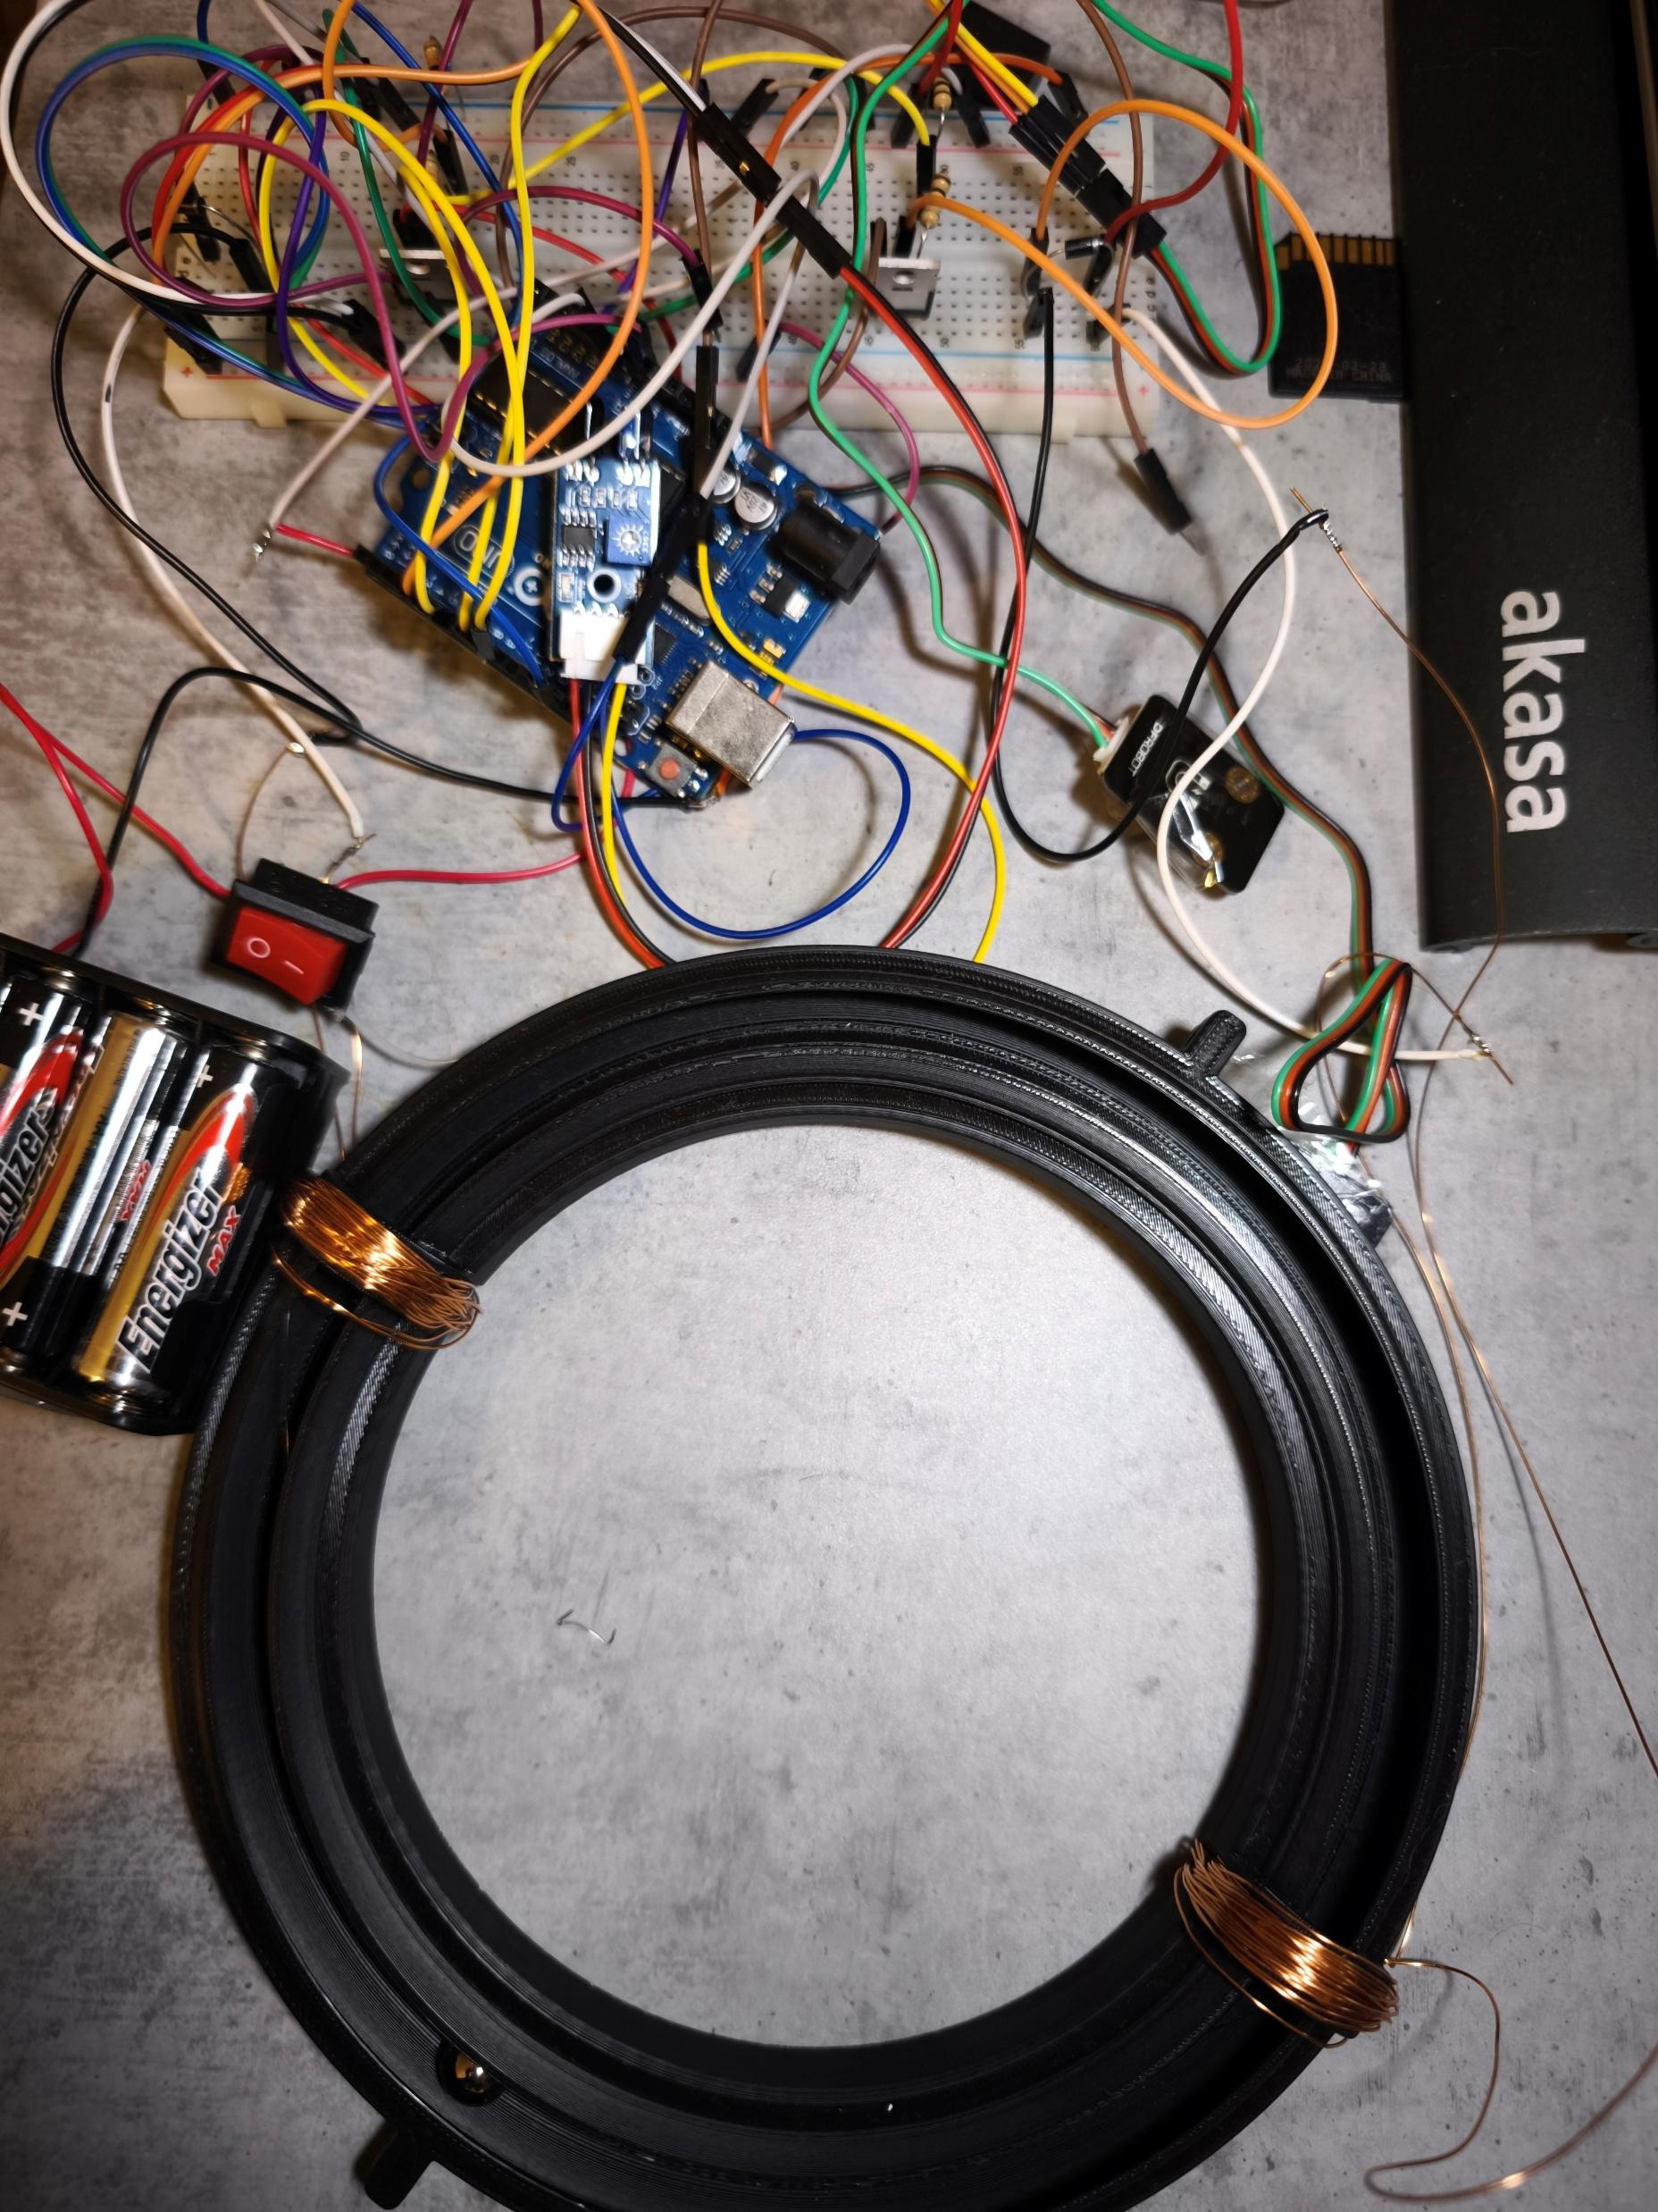
3D Επιταχυντής με Ηλεκτρομαγνήτες

Slide 19
3D Επιταχυντής με Ηλεκτρομαγνήτες
Επίπεδο: Λύκειο (Τμήμα προσανατολισμού Φυσικών σπουδών)
Λογισμικά: Arduino IDE, Tinkercad
Υλικά: Arduino, IR Senor, χαλκός, transistors
Αντικείμενο: Προγραμματισμός, 3D Σχεδίαση, Κυκλώματα
Κόστος: ~15€
Διάρκεια: 5 – ∞ διδακτικές ώρες
Περιγραφή: Οι μαθητές σχεδιάζουν και προγραμματίζουν έναν τρισδιάστατο επιταχυντή σωματιδίων.
Σκοπός: Να μάθουν τη βασική λογική γύρω από τη λειτουργία του επιταχυντή.

Slide 20
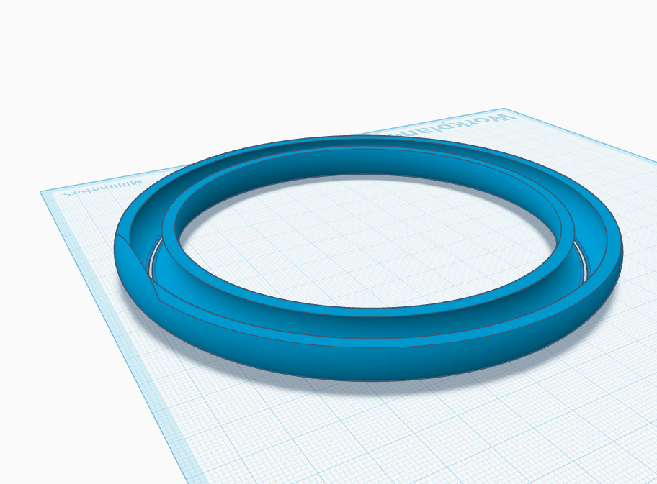
3D Επιταχυντής με Ηλεκτρομαγνήτες
Οι μαθητές σχεδιάζουν στο Tinkercad έναν τρισδιάστατο επιταχυντή.

Slide 21
3D Επιταχυντής με Ηλεκτρομαγνήτες
Κατασκευάζουν 2 ηλεκτρομαγνήτες με χαλκό και μπαταρίες.

Slide 22
3D Επιταχυντής με Ηλεκτρομαγνήτες
Τοποθετούν τους αισθητήρες και τα transistor υλοποιώντας το κύκλωμα.

Slide 23
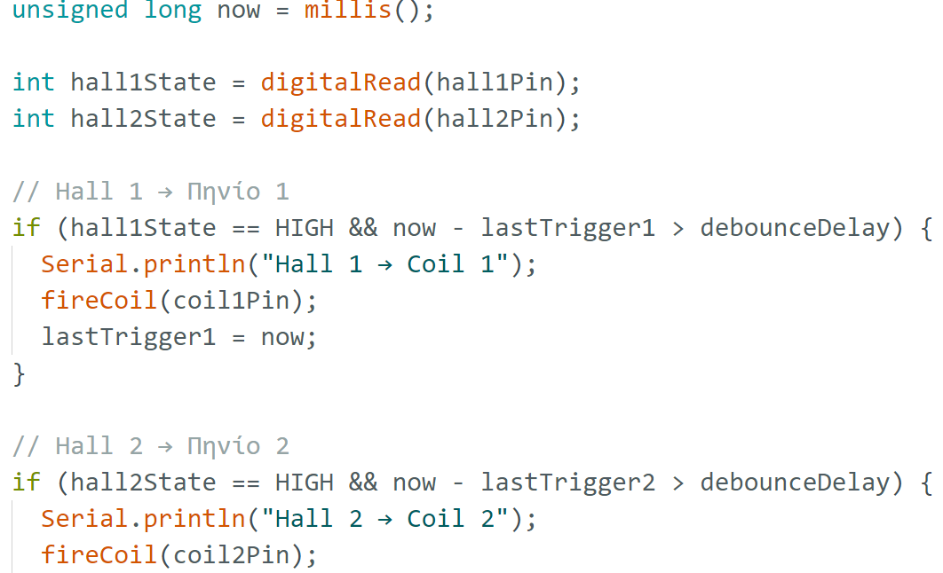
3D Επιταχυντής με Ηλεκτρομαγνήτες
Προγραμματίζουν το Arduino ώστε να ενεργοποιούνται οι μαγνήτες, όταν η μπίλια είναι πολύ κοντά στον μαγνήτη.

Slide 24
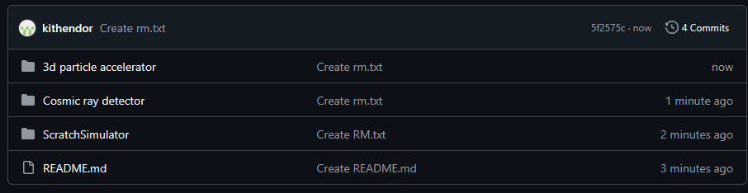
Αποθετήριο
https://github.com/kithendor/cern

Slide 25
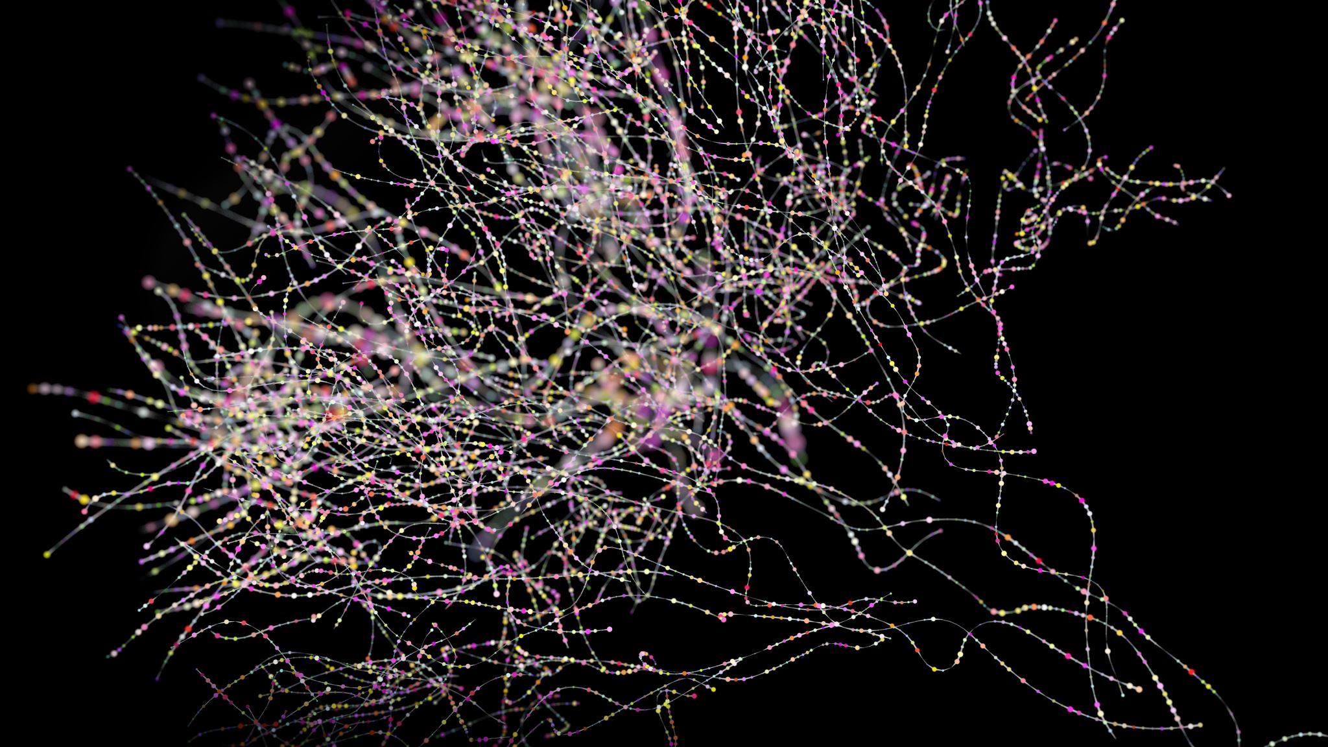
Ευχαριστώ πολύ!

